Slide 1
3 ДЕКАБРЯ
МЕРОПРИЯТИЯ,
ПРИУРОЧЕННЫЕ К ПАМЯТНОЙ ДАТЕ

Slide 2
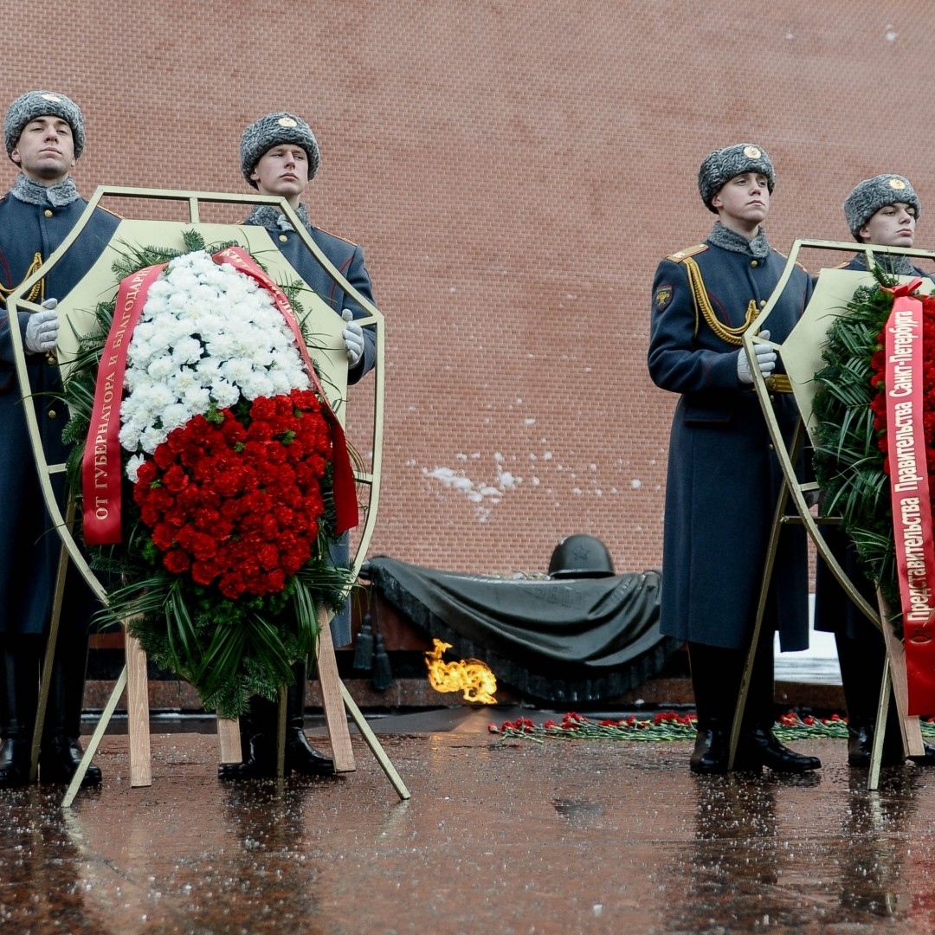
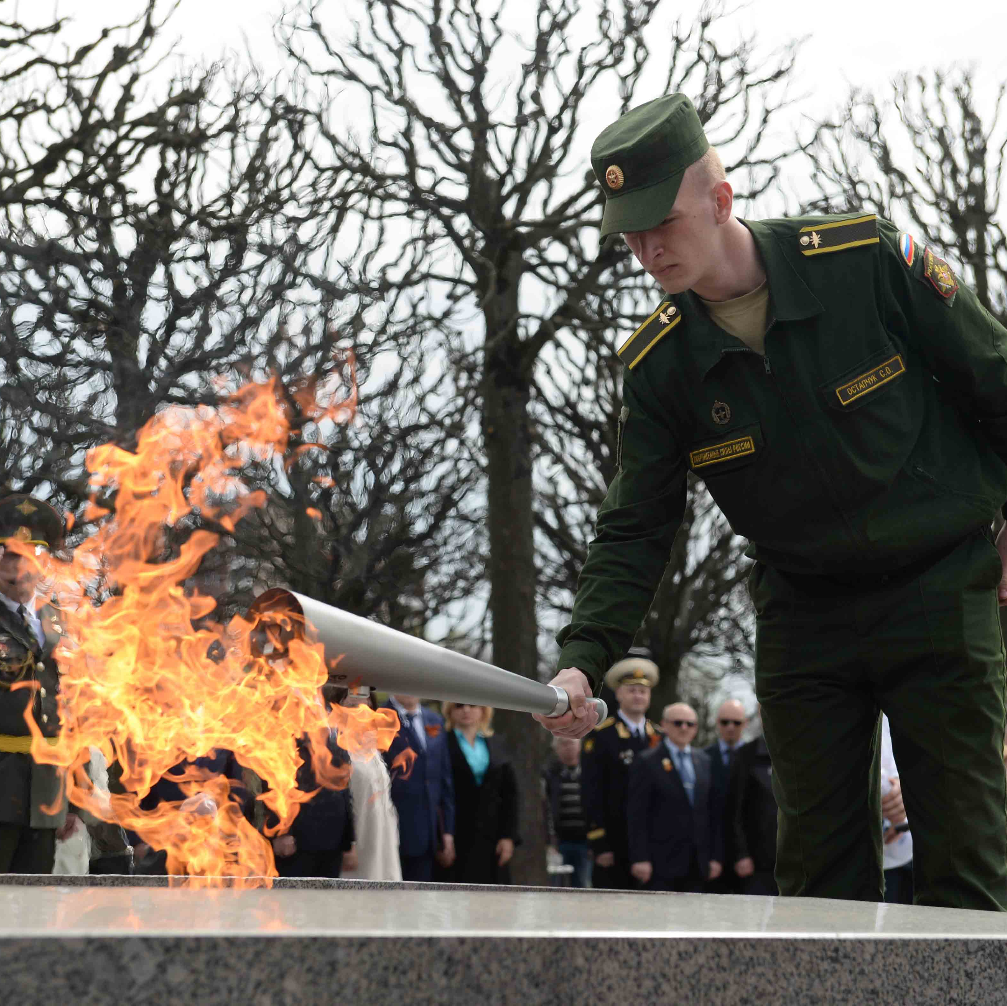
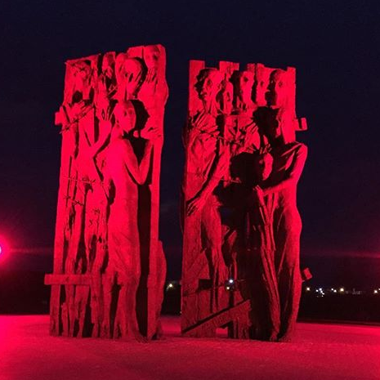
ГРАФИК МЕРОПРИЯТИЙ
10:00
01:00
10:00
10:00
14:00
20:00
ВОЗЛОЖЕНИЕ ЦВЕТОВ
Возложение к памятникам
и мемориалам Неизвестному солдату
ОГНИ ПАМЯТИ
Зажжение всех мемориалов, почётный караул
СВЕТОВЫЕ ПРОЕКЦИИ
Подсветка памятников и проекции в виде символов дня
МЕРОПРИЯТИЯ В ТЕЧЕНИЕ ДНЯ
АНОНС ПАМЯТНОЙ ДАТЫ
наружная реклама в городах РФ
о Дне Неизвестного солдата
УРОК ПАМЯТИ В ОБРАЗОВАТЕЛЬНЫХ УЧРЕЖДЕНИЯХ
ОНЛАЙН ТЕСТ - ЭСТАФЕТА
На уровень знания о Дне Неизвестного солдата
Поддержка от РДШ и др. партнёров ГПиС

Slide 3
ФОРМАТЫ МЕРОПРИЯТИЙ
Урок памяти в образовательных учреждениях Донести ценность традиции памяти неизвестных бойцов и их подвигов по всему миру – в особенности в современной России. Описать тезисно про день, вклад поисковиков, антропологов.
Онлайн тест для школьников Тест в социальной сети ВКонтакте, цель которого обратить внимание детей на День Неизвестного солдата с необычного и интересного для них ракурса. #годпамятииславы, #год2020, #подвигбессмертен
Анонс памятной даты Размещение анонсов в доступных СМИ.

Slide 4
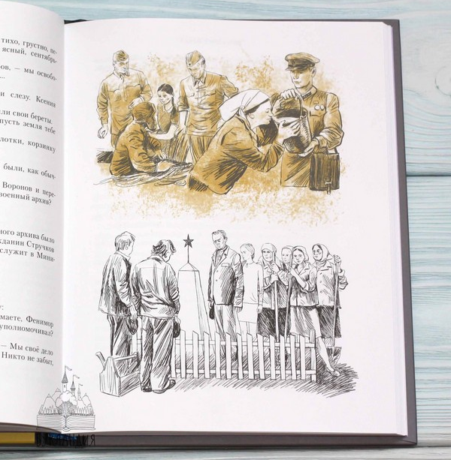
УРОК ПАМЯТИ
Цель урока: донести ценность традиции памяти неизвестных бойцов и их подвигов по всему миру – в особенности в современной России
Задачи урока:
- рассказать о зарождении традиции памяти о неизвестных бойцах по всему миру и в России - показать основные символы Дня Неизвестного солдата: памятники, монументы, Вечный Огонь - проинформировать о важных работах поисковиков в России
Время:
основной исторический блок о памятной дате и истории ее появления – не более 15 минут с представителем Поискового Движения России, Юнармии, РДШ и не более 30 минут без его участия (с учетом видео-материалов и т.д.)
Региональный компонент (важные тематические цифры и даты в истории края)
интерактивная часть – не более 10 минут (короткие задания, ответы на вопросы)
рассказ представителя Поискового Движения России, Юнармии, РДШ (местное отделение) – не более 15 минут (возможно обмен контактами при желании ребят вступить в ряды общественных организаций). Председатель Совета Регионального отделения «Поискового движения России» в Алтайском крае: dk.vein@alregn.ru
Механика: Учитель демонстрирует презентацию/ведет урок о Дне Неизвестного солдата, а также знакомит учеников с видео о Поисковом Движении в России, Юнармии (или же включает в урок короткий рассказ представителя этого движения)

Slide 5
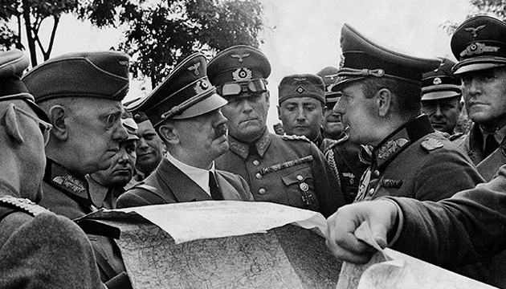
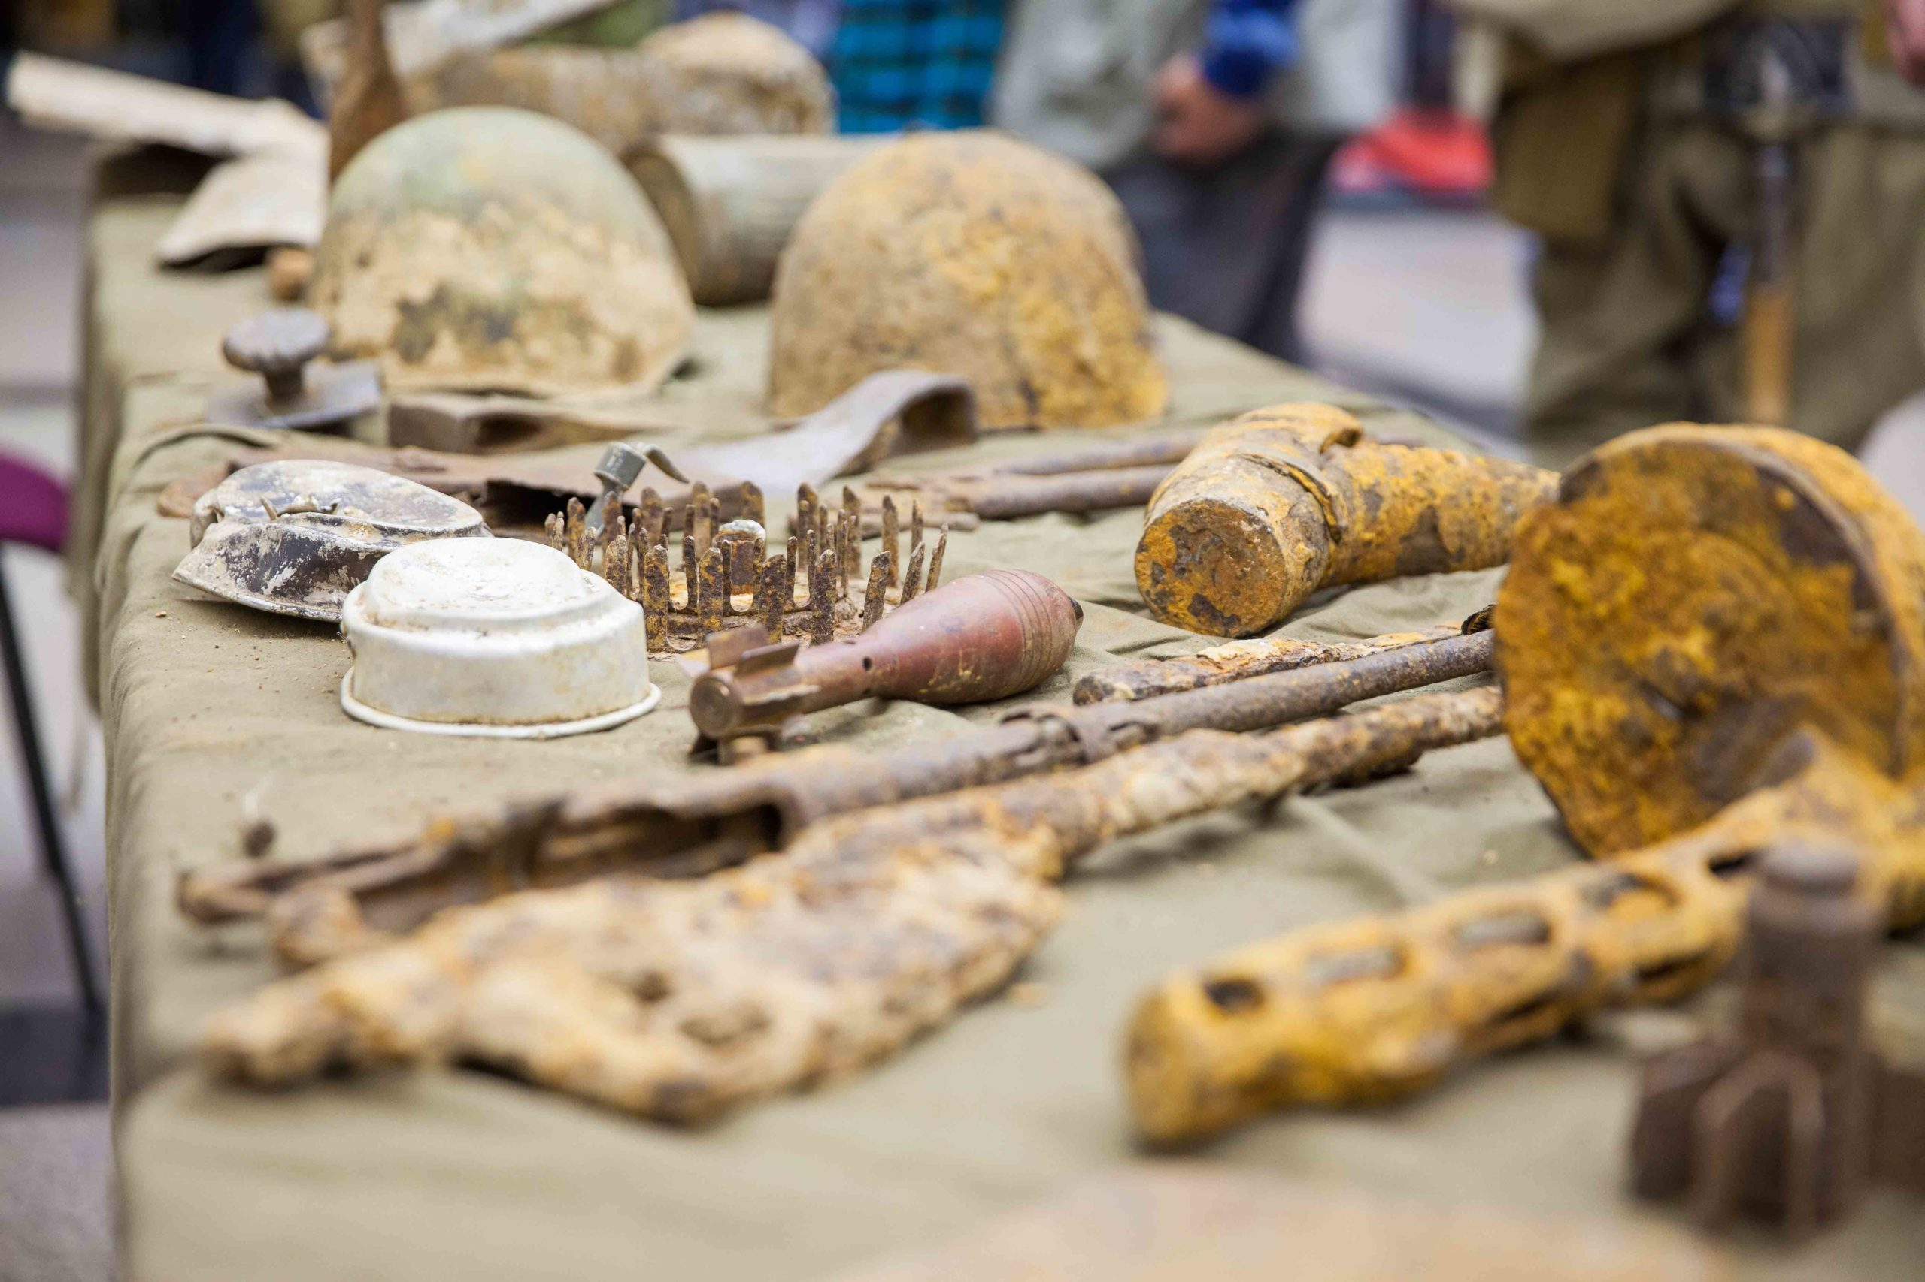
ОНЛАЙН ТЕСТ
Цель теста: обратить внимание школьник в онлайн пространстве на важную дату - 3 декабря, День Неизвестного солдата - с необычного ракурса: с исторической точки зрения и с точки зрения традиций сохранения памяти о неизвестных бойцах, археологической тематики.
Механика: - стартовая страница теста располагается на сайте Года памяти и славы и ведет на прохождение теста в социальной сети ВКонтакте - тест размещается в группе Поискового Движения России - https://vk.com/rfpoisk - школьники проходят тест онлайн и делятся результатами в своих аккаунтах (с помощью репостов)
Анонсирование через: - сайт Года памяти и славы - ресурсы РДШ - ресурсы Поискового Движения России

